Slide 1
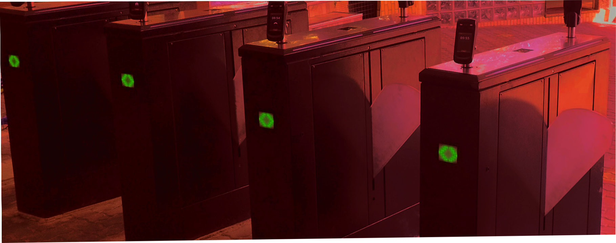
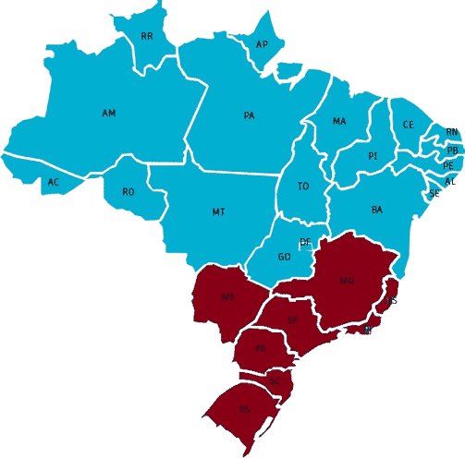
Desde 1988 controlando ponto e acesso
Datasheet Catraca Flap V8 Semi Eletrônica
Sobre Nós Fundada em 1988, inicialmente na manutenção de relógio ponto, catracas e máquinas de escrever. Pouco anos mais tarde, na fabricação própria de relógio ponto e sistema. Primeiro Relógio Ponto Eletrônico do Brasil em 1992. Anos mais tarde, com nova atualização em 1994, foi um sucesso de vendas a nível nacional o modelo eletrônico CB3 tornando a Ponto System uma empresa nacionalmente conhecida. Atualmente, em 2023 , temos uma ampla experiência neste setor de controle de acesso e ponto, com uma grande evolução dos produtos e uma tecnologia de alta qualidade agregado aos principais itens: Alta Durabilidade, Baixa Manutenção e Facilidade de Manuseio. Vendas e assistência técnica para cliente final. Atendemos a região Sul e Sudeste presencialmente. Outras regiões: instalação e suporte por acesso remoto ou sob orçamento de deslocamento.

Slide 2
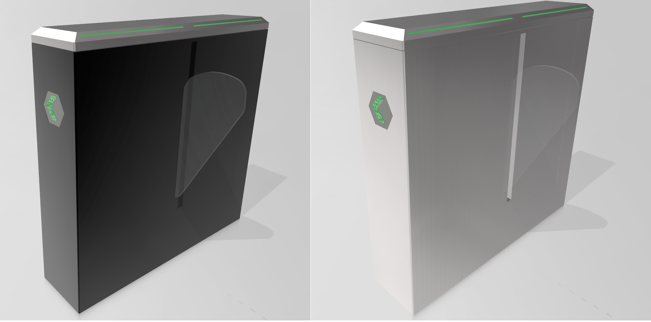
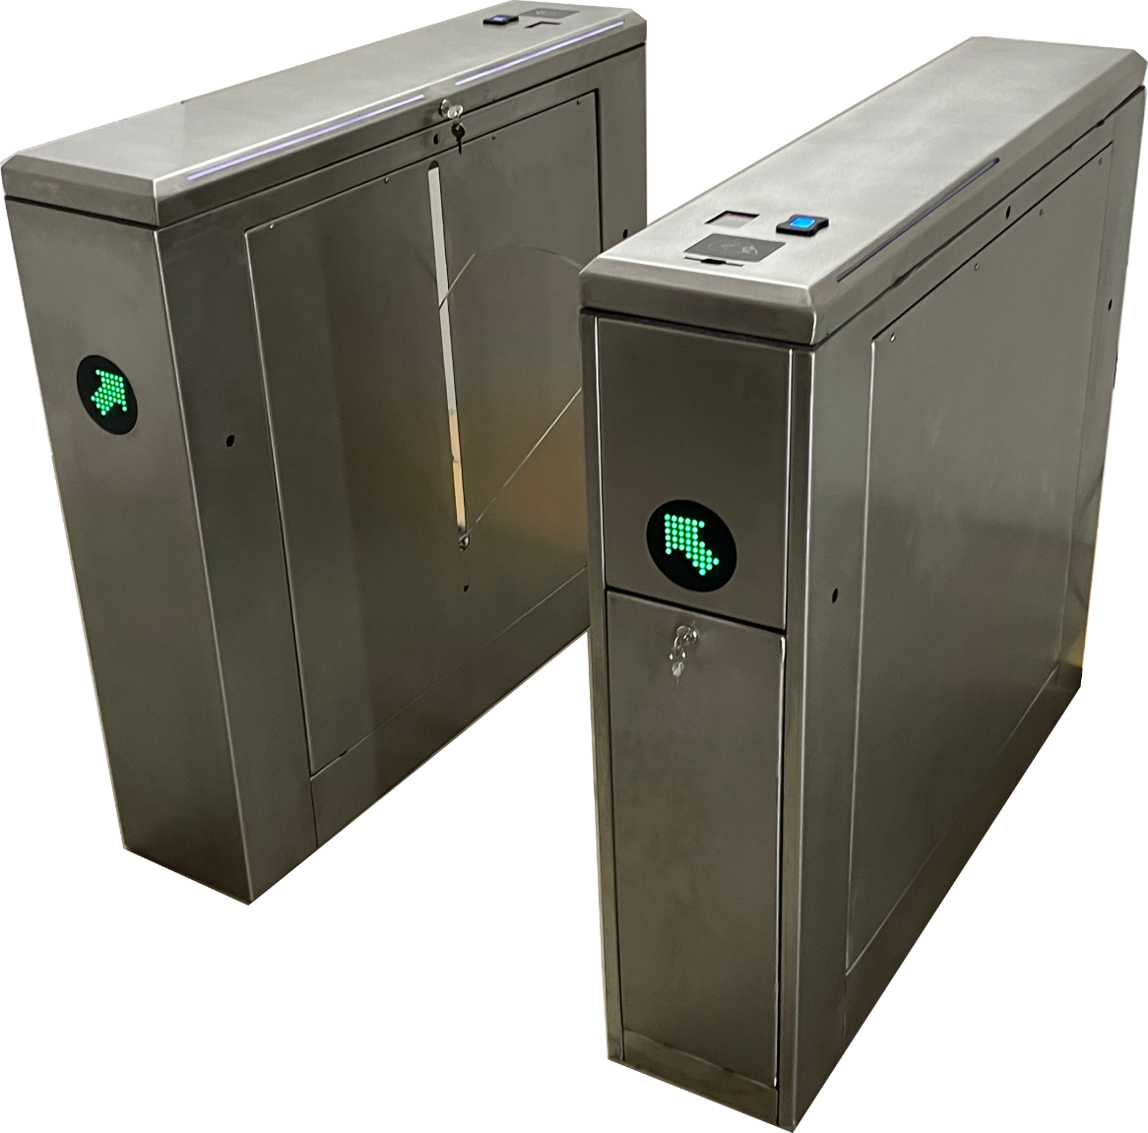
Datasheet Catraca Flap V8 Semi Eletrônica

Slide 3
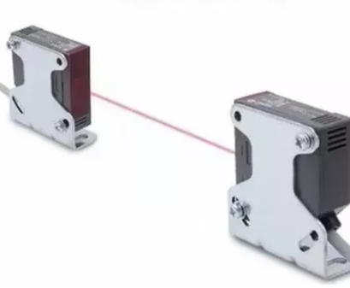
Datasheet Catraca Flap V8 Semi Eletrônica
Apresentação
Iniciamos o seu projeto no início de 2020 e seu lançamento oficial foi em maio de 2022. O produto passou por mais de 5 protótipos mecânicos e 15 versões de placas e softwares, o que fez com que se tornasse o produto com maior robustez e versatilidade da linha. Utilizando apenas peças do mercado brasileiro, é um produto de manutenção com valor muito mais acessível e seu reparo é fácil sendo capaz de ser feito por um técnico ou eletricista. Nosso time de especialista está sempre a disposição também, oferecendo todo suporte remoto para eventuais assistências técnicas mais simples, além de também termos a opção de vídeo conferencia para complementar a assessoria.
Aplicações
Configuração do sentido dos braços ou lado que desejar deixar livre ou bloqueado.
Integração com controladores de acesso tanto para entrada como para saída.
Botoeira com ou sem fio.
Sistema de Nobreak opcional
Sistema de emergência os braços ficam abertos quando sem energia conforme solicitado pelo Bombeiros a nível nacional.
Funções
Funcionamento de liberação de ambos os sentidos por contato seco podendo ser adaptado uma botoeira ou controle sem fio, ou qualquer controlador de acesso mundial pelo sistema de NA/COM ou NO/COM.
Os sensores de passagem são inteligentes no qual faz o controle da passagem individual de cada pessoa e também opção de passagem de cadeirante com tempo estendido. A passagem possui sistema anti-burla para evitar dupla passagem, e no sentido reverso. Com aviso sonoro e visual na cor vermelha caso tenha alguma burla. Sensores óticos de anti-esmagamento com apito caso a pessoa demore na sua passagem.
Sistema de anti-esmagamento no movimento do braço sensível ao toque ao corpo da pessoa ou objeto.
A catraca possui sistema de emergência podendo ser por botoeira ou integração com sistema de incêndio / emergência.
Controle de passagem bidirecional que pode ser configurado no sentido desejado de entrada ou saída.
Abertura do braço em aproximadamente 0,3 segundos que pode ser configurado em qual velocidade funcionará.
Sensores de posição do braço que em caso de falta de sincronismo é corrigido automaticamente.
Quando o sistema reinicia é feito o teste de posição dos braços.
Opção de manter status como free flow (braço aberto) para passagem livre.
Placa controladora de sentido.
Sensores de posição da pessoa.
Sistema de liberação para pessoa com malas de bordo.
Sistema de emergência para integração com sistema de bombeiros ou botoeira.
Sensores posicionados estrategicamente para garantir a finalização da passagem correta.
Especificações

Slide 4
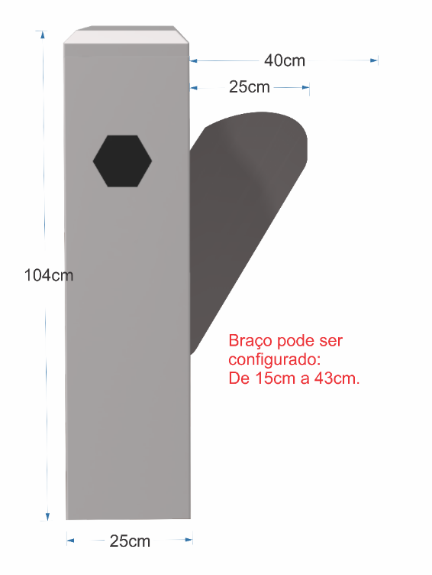
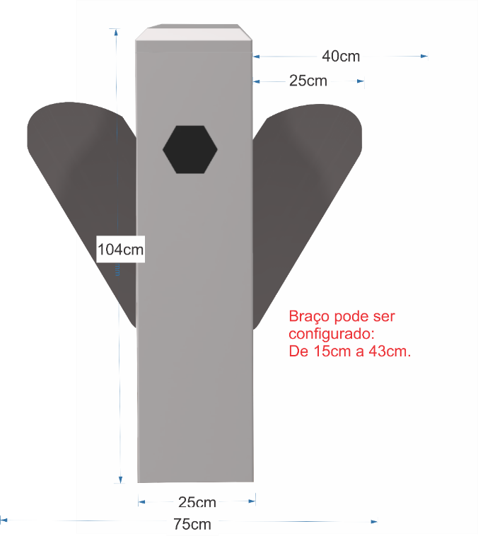
Datasheet Catraca Flap V8 Semi Eletrônica
Sistema de fechamento automático dos braços em caso de passagem não autorizada, com avisos sonoros e leds vermelhos.
Integração entre as catracas para reconhecimento das configurações.
Personalizações no produto mediante orçamento.
Funcionamento
“Semi eletrônica” liberação por contato seco ou botoeira, podendo ser adaptado qualquer controlador de acesso de qualquer marca ou modelo, desde que possua o contato do tipo NA, com programação de 1 a 2 segundos do pulso ou controle sem fio.
Características
Estrutura completa em metal em aço, com pintura eletroestática a pó, ou completa em aço inox 304.
Tampa padrão em inox que pode ser personalizada em vidro ou mármore a depender da exigência do cliente.
Leds indicativos de sentido e aviso sonoro buzzer.
Placa com integração.
Braço padrão em Acrilico de 10mm.
Braço opcional em vidro temperado 10mm.
Mecanismo para 5.000 milhões de ciclos.
Peças internas do mecanismo temperadas de alta resistência.
Motor padrão vidro elétrico de carro universal da marca Bosch.
Características Elétricas
Alimentação 110v ou 220v 50/60hz.
Consumo 100w.
Requer 2 pontos de rede em caso de entrada e saída na mesma catraca.
Caraterísticas Gerais
Alimentação 110 / 220v selecionável
Consumo de 100w nominal
Fontes interna de 12v 20A e 5v 10A
Peso : 40kg lateral e a central 50kg.
Dimensões embalagem:
110cm x110cm x 35cm.
Dimensões

Slide 5
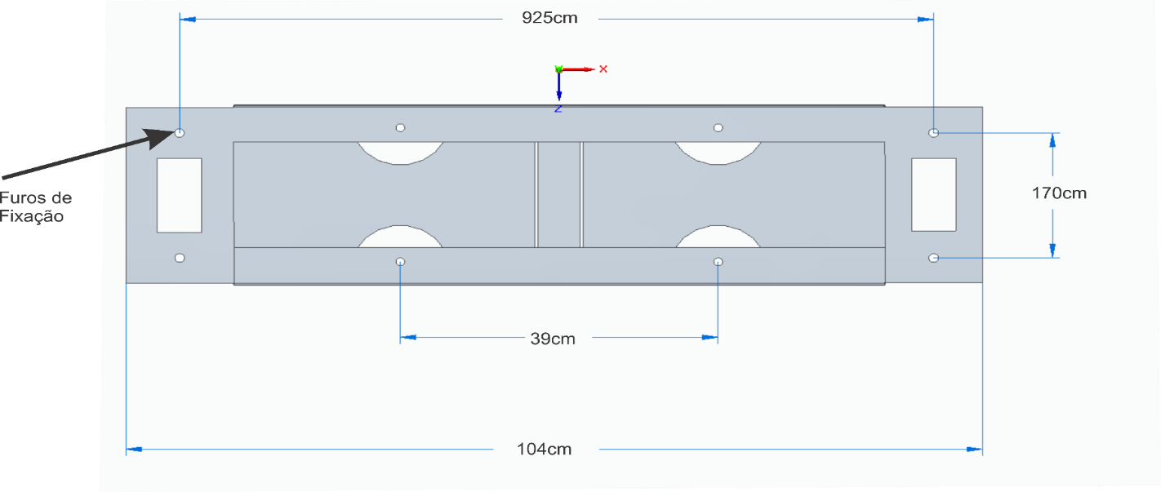
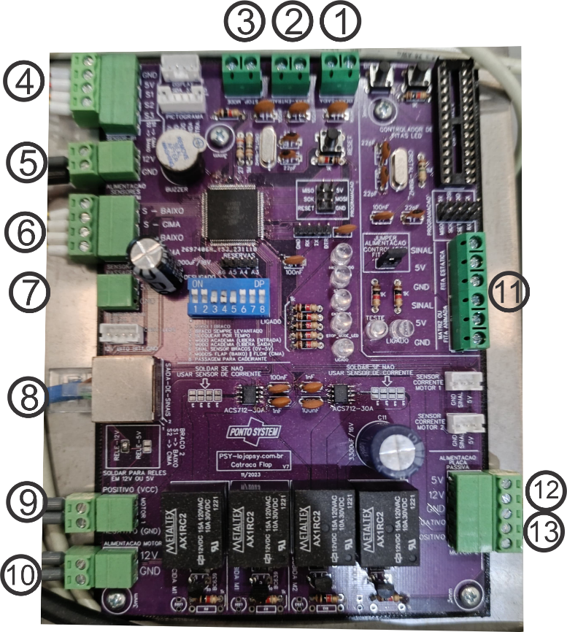
Datasheet Catraca Flap V8 Semi Eletrônica
Leds Laterais
Em modo ocioso os ledes ficam pulsando na mesma cor, podendo ser escolhida a cor desejada até 30 cores diferentes.
Pictogramas laterias informando seu funcionamento e liberação, podendo escolher a animação em modo ocioso,
seta para esquerda ou direita indicando livre passagem. X caso a catraca esteja bloqueada. Seta animada na cor verde.
Base de Fixação Medidas
Placa Controladora Inteligente
Placa Eletrônica
Conector de Liberação da entrada, tipo contato seco. OBS não pode ser energizado com energia acima de 5v senão irá queimar.
Conector de Liberação da Saída, tipo contato seco. OBS não pode ser energizado com energia acima de 5v senão irá queimar.
Conector de Emergência para liberação dos Braços. OBS não pode ser energizado com energia acima de 5v senão irá queimar.
Conector Sensor Braço 1
Saída alimentação sensores 12v de passagem da pessoa.
Conexão sensores de passagem contos – negativos.
Alimentação 5v diretamente da fonte 5v.
Conexão RJ45 para outro lado 2 da catraca.
Conexão do motor do Braço 1.
Alimentação geral 12v da fonte grande.
Conexão fitas de led.
Saída de alimentação para segunda catraca, pode ser usado ou não, podendo ser usado como reserva para acessórios.
Mais informações: pontosystem.com.br

